Slide 1
Proxy Pattern
Casper Schouwenaar
Stanislav Levendeev

Slide 2
Inhoudsopgave
Definitie
Casus
Oplossing
Code

Slide 3
Definitie
Proxy is a structural design pattern that lets you provide a substitute or placeholder for another object.

Slide 4
Definitie
Proxy is a structural design pattern that lets you provide a substitute or placeholder for another object. A proxy controls access to the original object, allowing you to perform something either before or after the request gets through to the original object.

Slide 5
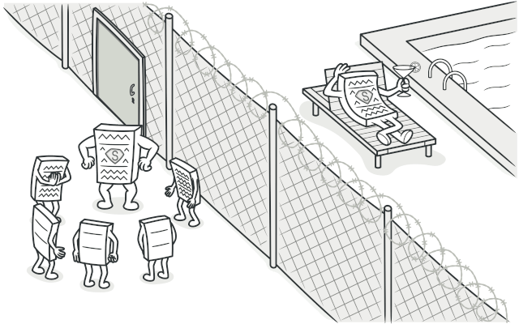
Definitie

Slide 6
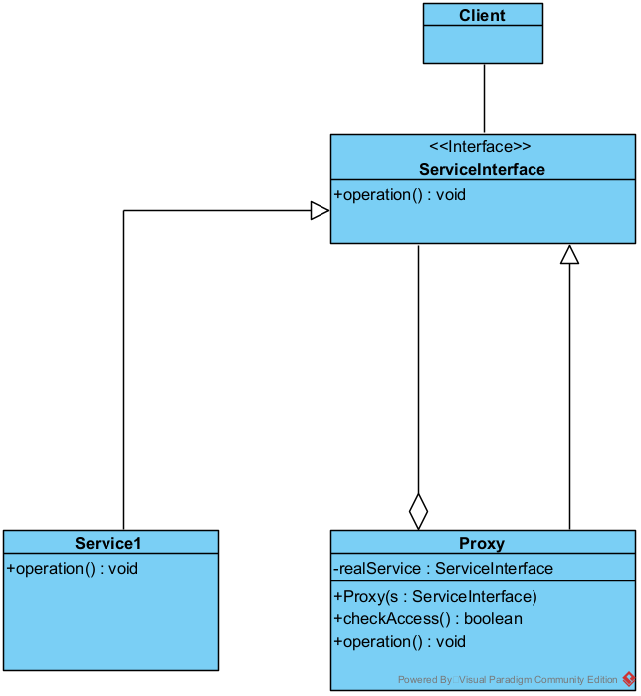
Definitie

Slide 7
Definitie
Er zijn 3 styles van Proxy pattern:
- Remote
- Virtual
- Protection

Slide 8
Definitie
Er zijn 3 styles van Proxy pattern:
- Remote
- Virtual
- Protection

Slide 9

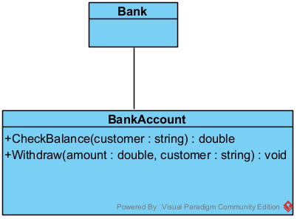
Casus
FinTechCo, een opkomend financieel bedrijf, staat voor een uitbreiding van haar dienstverlening. Momenteel ligt de focus op betaalrekeningen.

Slide 10
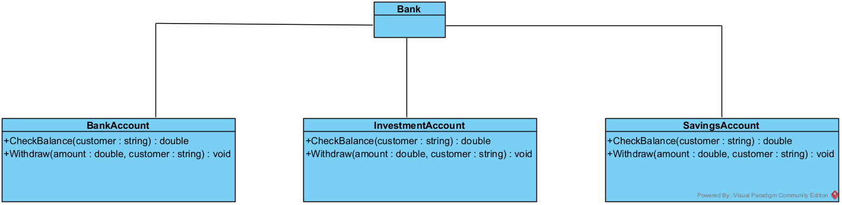
Casus
Het plan omvat de lancering van twee nieuwe rekeningtypen: de "BeleggenRekening" voor investeringsfaciliteiten en de "Spaarrekening" voor spaarmogelijkheden. Een uitdaging hierbij is het effectief implementeren van autorisatieprocessen in alle klassen

Slide 11
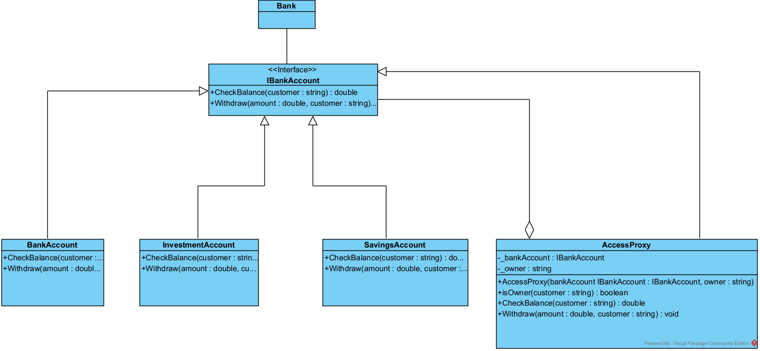
De goede oplossing

Slide 12
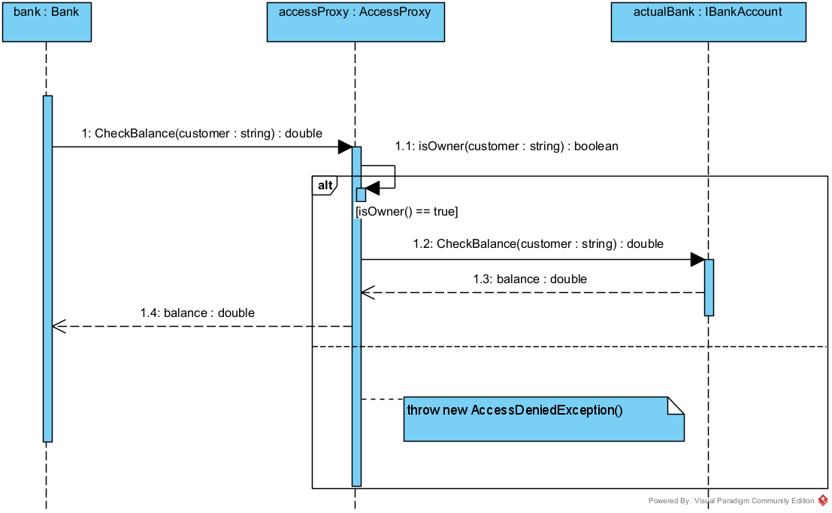
De goede oplossing

Slide 13
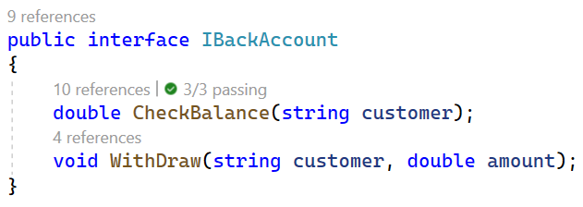
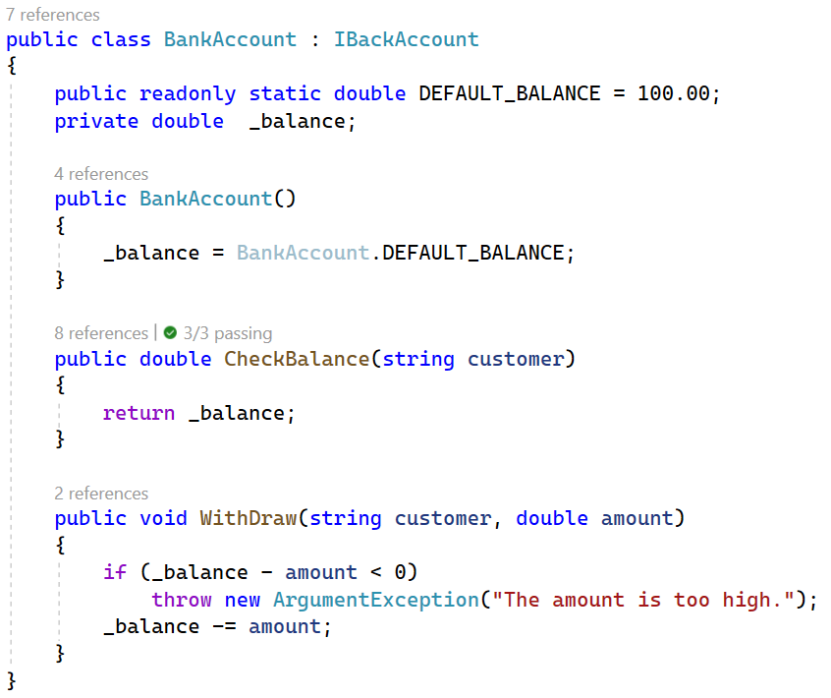
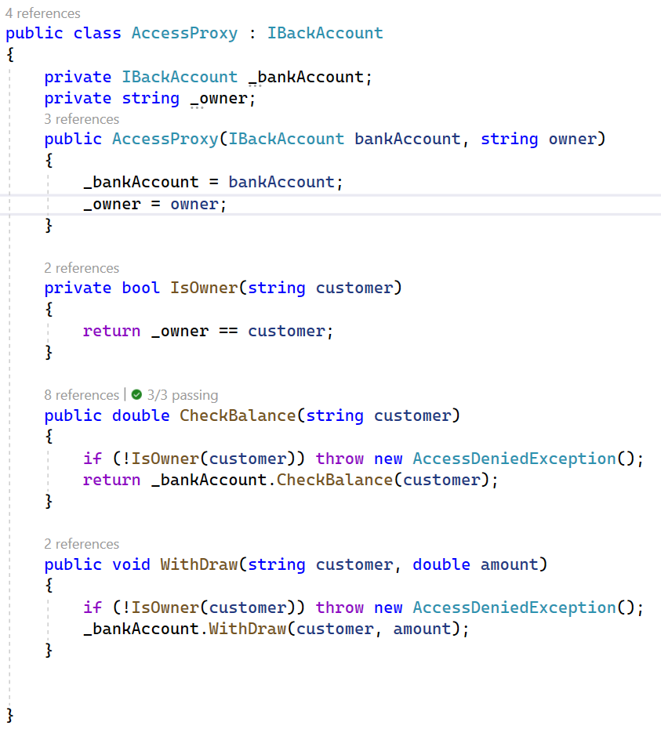
Code

Slide 14
Vragen?

